Slide 1
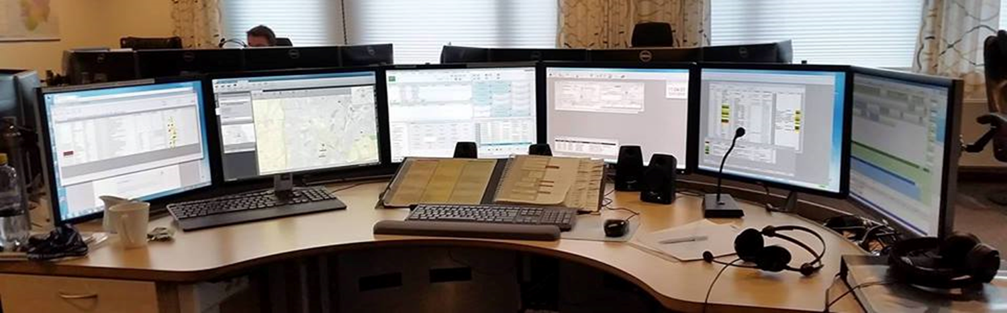
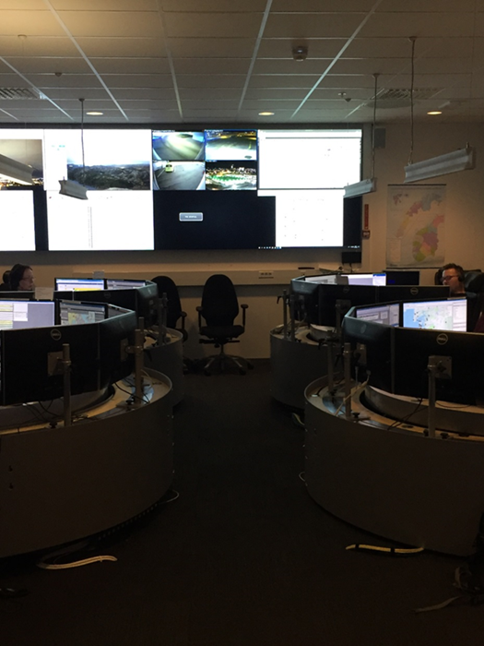
Akuttmedisinsk kommunikasjon sentral - 113

Slide 2
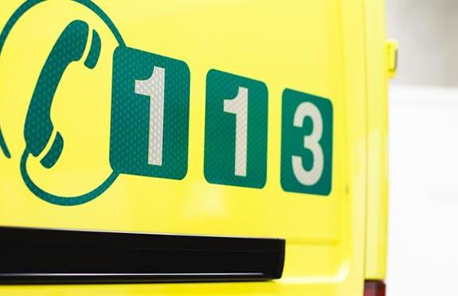
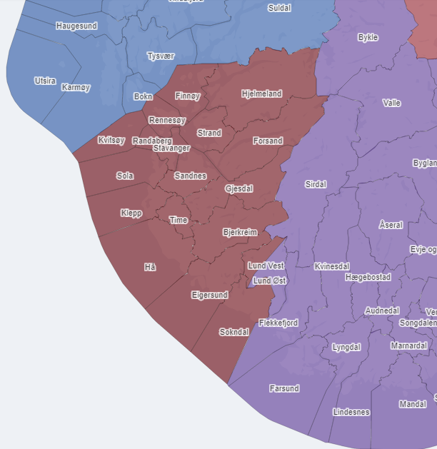
Ansvarsområde
Fra Boknafjorden i nord til Drangsdalen i sør.
1-1-3 funksjon for totalt 363.550 innbyggere (2019)
Fordelt på 18 kommuner.
Dekker et område på 5.758 km²
1 Universitets sykehus
7 Legevaktsdistrikter
Dekningsområde
AMK - Stavanger

Slide 3
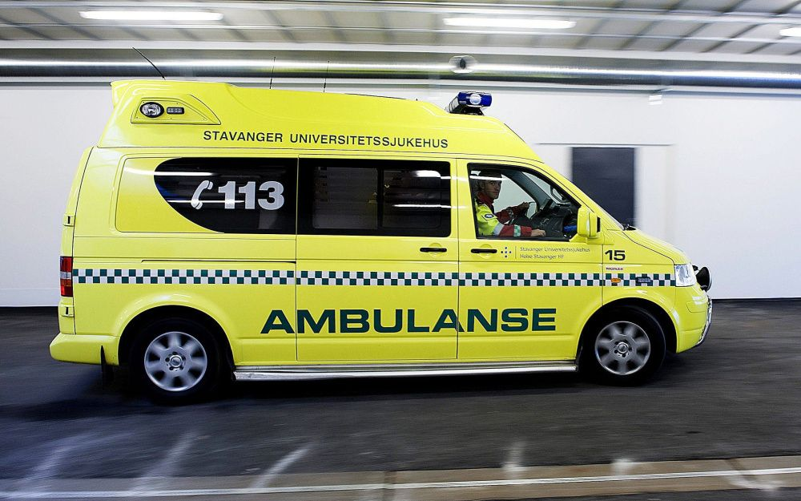
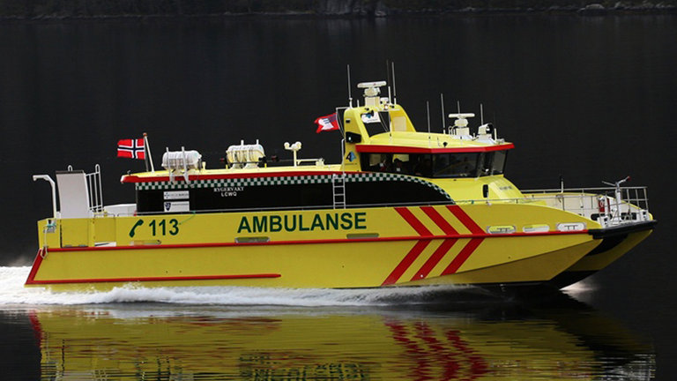
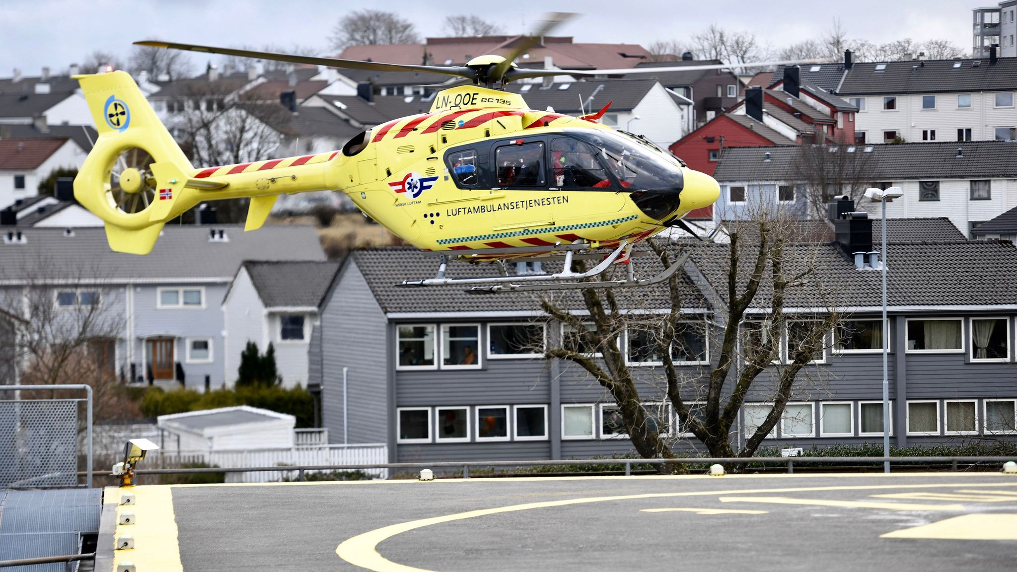
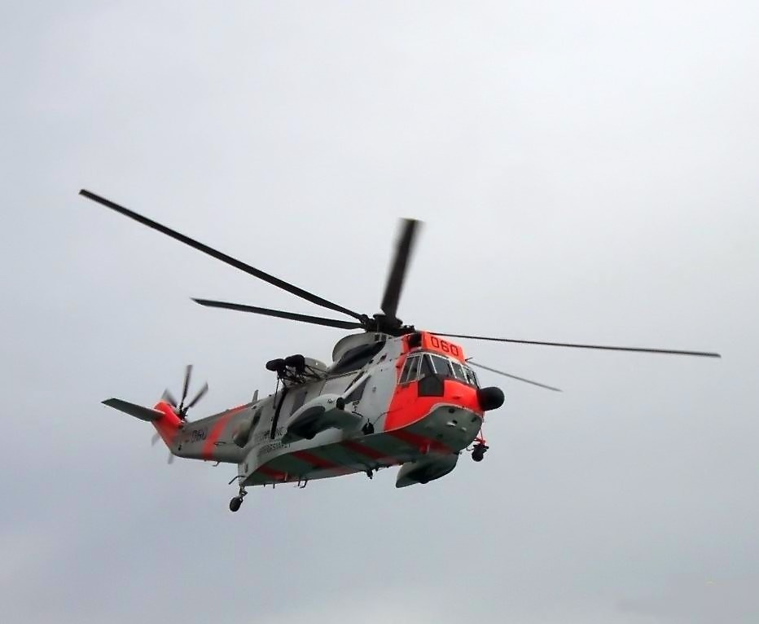
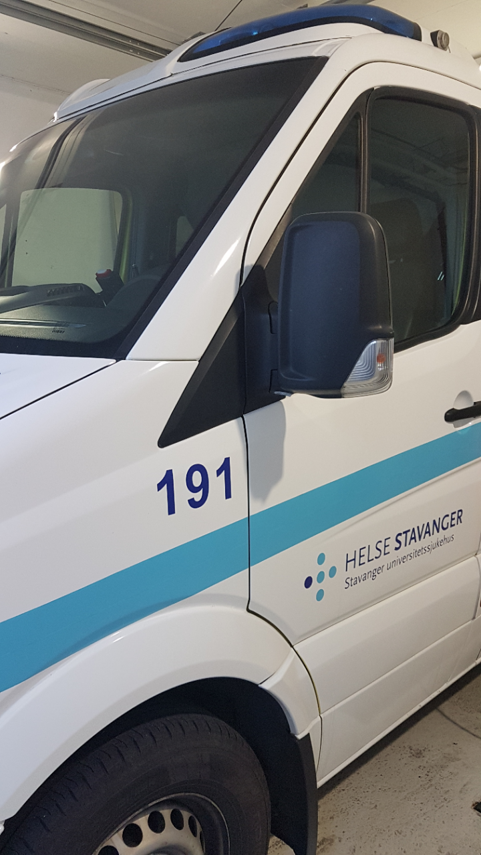
Tilgjengelige Ressurser
17 Ambulanser i variabel drift.
1 Ambulansebåt.
2 Syketransportenheter.
1 Helsebil. (Kvitsøy)
1 Ambulansehelikopter. (LA-31)
1 Redningshelikopter.
(Underlagt HRS Sør-Norge.)
2 Legeambulanser
(LA-31 og Sea King Sola.)

Slide 4
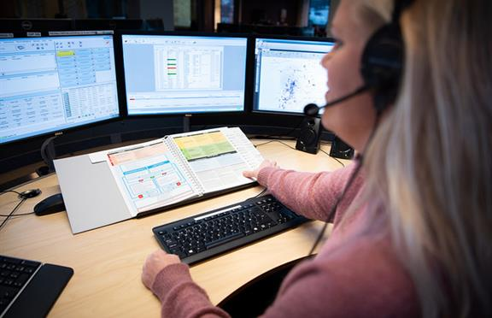
AMK Sentralens oppgaver
Motta og håndtere henvendelser om akuttmedisinsk bistand via 1-1-3
Sikre all befolkning innen Helse Stavangers nedslagsfelt direkte medisinsk bistand eller veiledning i henhold til Norsk Medisinsk Indeks.
Legevaktstelefon for Strand kommune på kveld/natt.
Nødanrop fra turisthytter

Slide 5
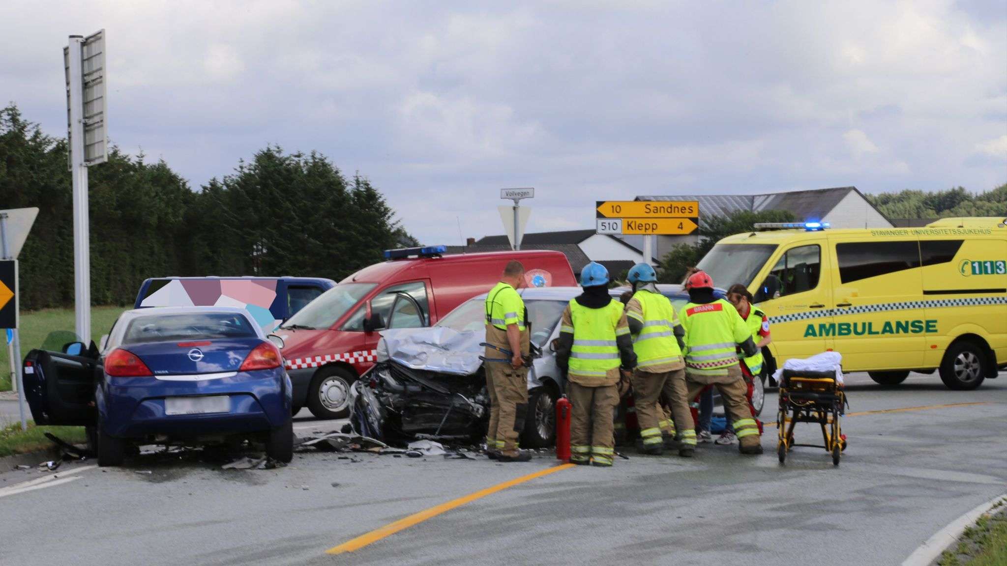
AMK Sentralens oppgaver
Varsling og koordinering av bil/båt/luft ambulanse og syketransport oppdrag.
Ressurs og beredskapsoversikt
Varsling av inhospitale ressurser og team.
Beredskapsvarsling
ALLTID sørge for respons til:
Riktig tid
Riktig sted
Riktig pasient

Slide 6
Ansvarsfordeling
Vi jobber i team av to eller flere
Medisinsk operatør/ sykepleier og Ressurskoordinator / ambulansepersonell.
Medisinsk operatør utspør etter medisinsk indeks
Ressurskoordinator sikrer sted og utfører varsling.

Slide 7

Våre utfordringer
Distansen til pasienten
«Den skjøre relasjonen» Det er kun i den skjøre relasjonen at påvirkning er mulig.
Sansene våre er meget sentrale i dette samspillet.
Kun verbal kommunikasjon og stemmen for å skape tillit.
Vi må øke innringers evne til å være førstehjelper på stedet
Notes:
Makten ligger i at pasienten kan når som helst legge på og bryte kontakten. Og dermed vet en ikke hva som skjer. Ser at dette også kan skape vansker ift noen ringer og kommer med trusler om selvmord , men heller ønsker bare å prate.

Slide 8
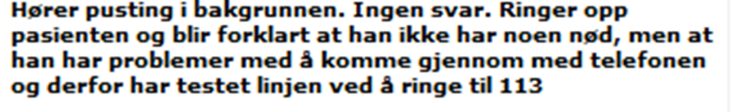
Vi får alt mulig inn på 113

Slide 9
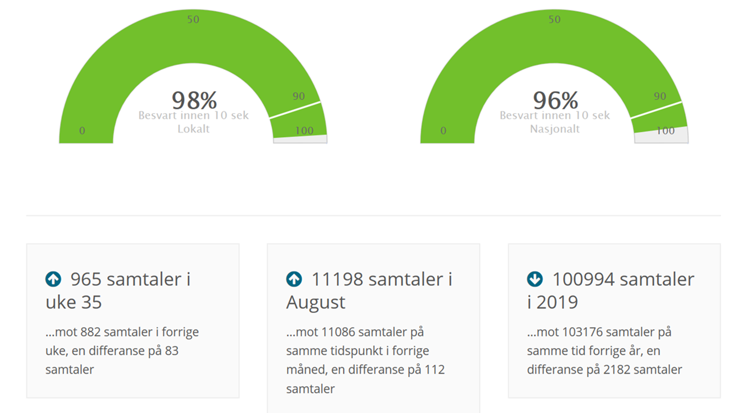
Statistikk:
Type henvendelse: | 2018 | 2017 | 2016
1-1-3 | 32.505 | 30.494 | 27.593
LV- Hot line | 2828 | 2459 | 2157
Ambulansebestilling | 34.423 | 33.444 | 34.167
Utgående samtaler | 54.466 | 49.983 | 49.912
Innkommende samtaler | 97.715 | 100.961 | 97.349
Røde Ambulanseoppdrag | 11.700 | 11.500 | 10.500

Slide 10
Antall henvendelser og type
2017: 5400 registrerte psykiatri henvendelser
2018: 6200 registrerte psykiatri henvendelser
2019: 3800 registrerte psykiatri henvendelser hittil i år

Slide 11
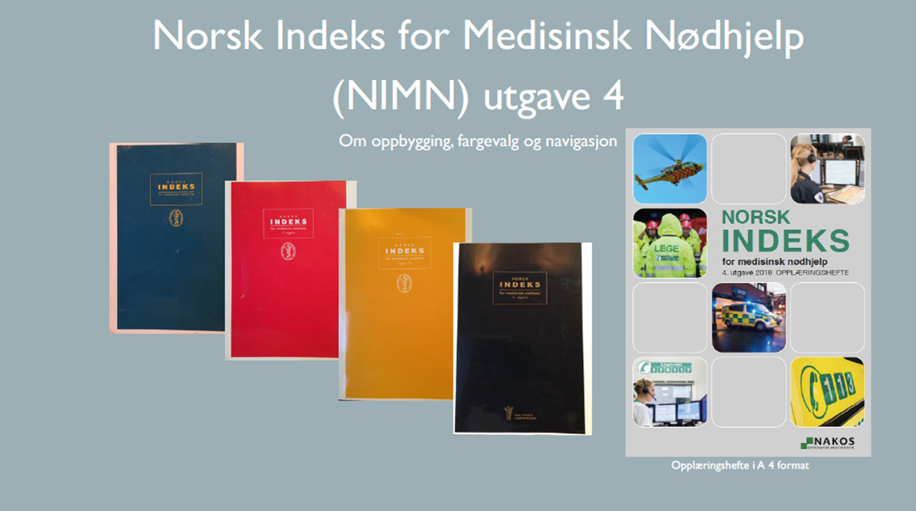
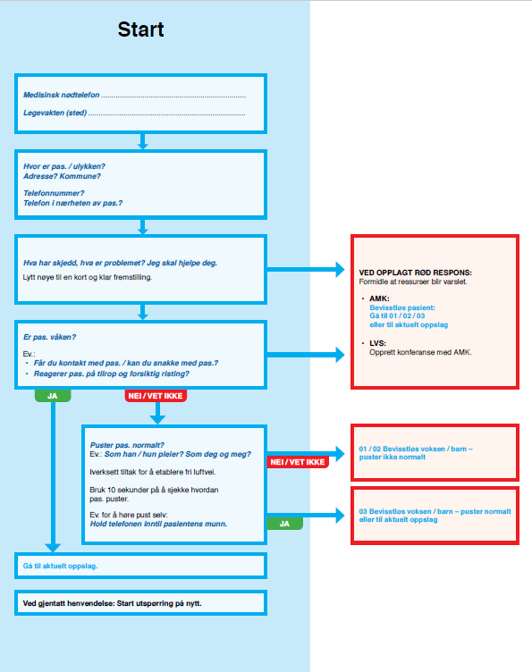
Brukes av alle AMK sentraler i Norge og flere legevaktssentraler

Slide 12
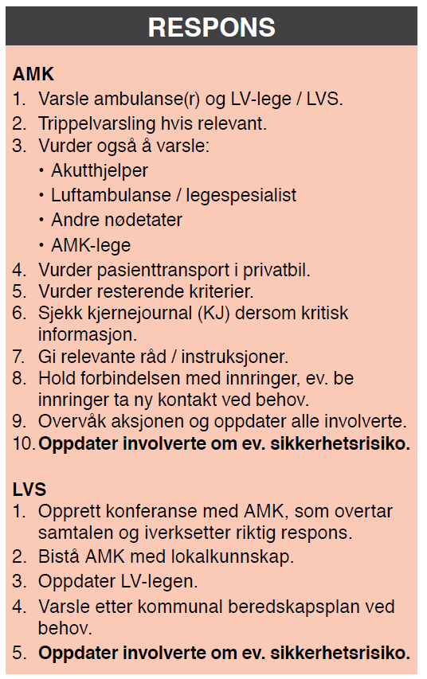
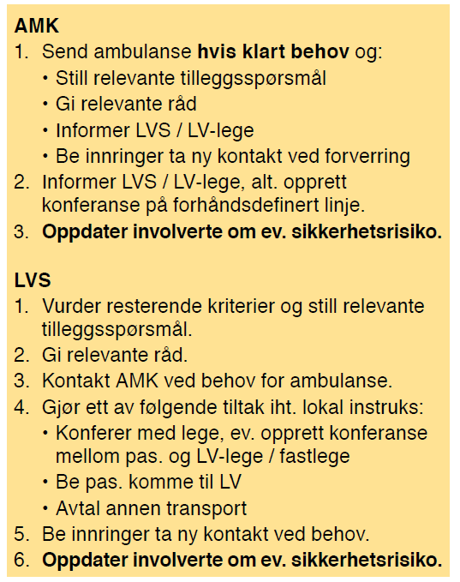

Slide 13
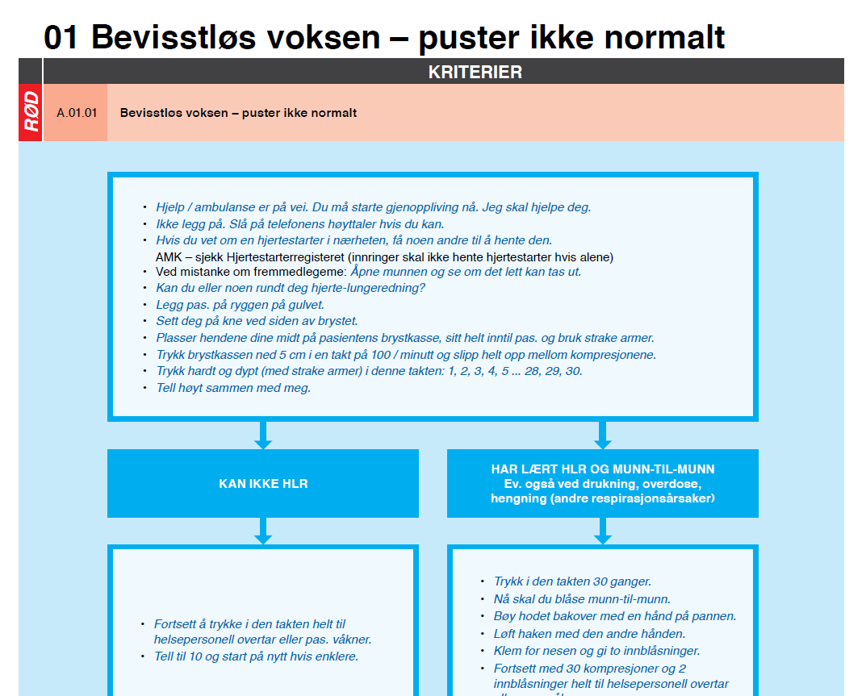

Slide 14
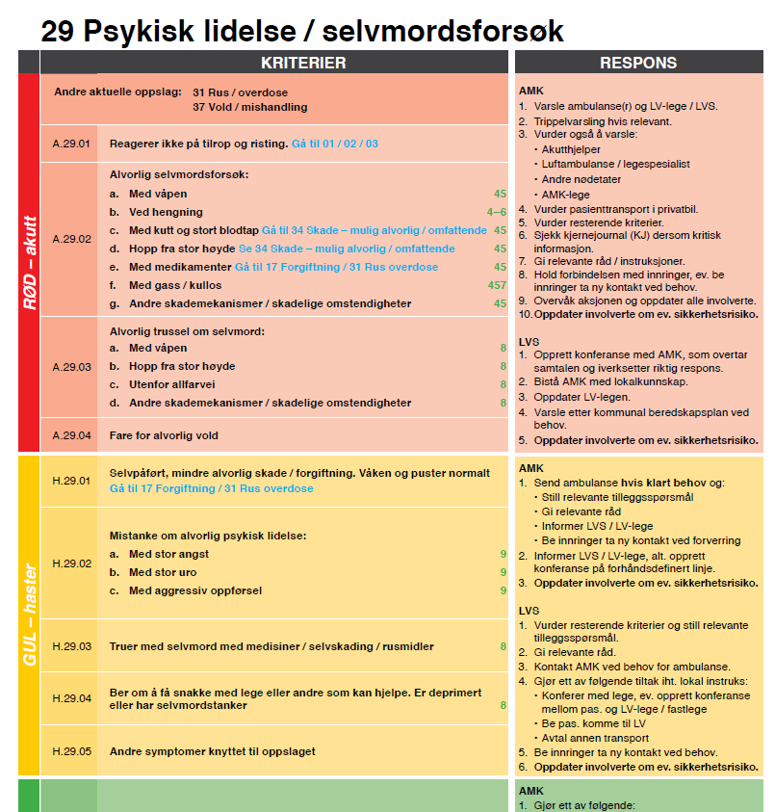
Hendelser siste halve år 2019
Psykisk lidelse :1489
Brystsmerter: 1036
Mage/ryggsmerter: 664
Småskade/brudd/ ulykke: 868

Slide 15
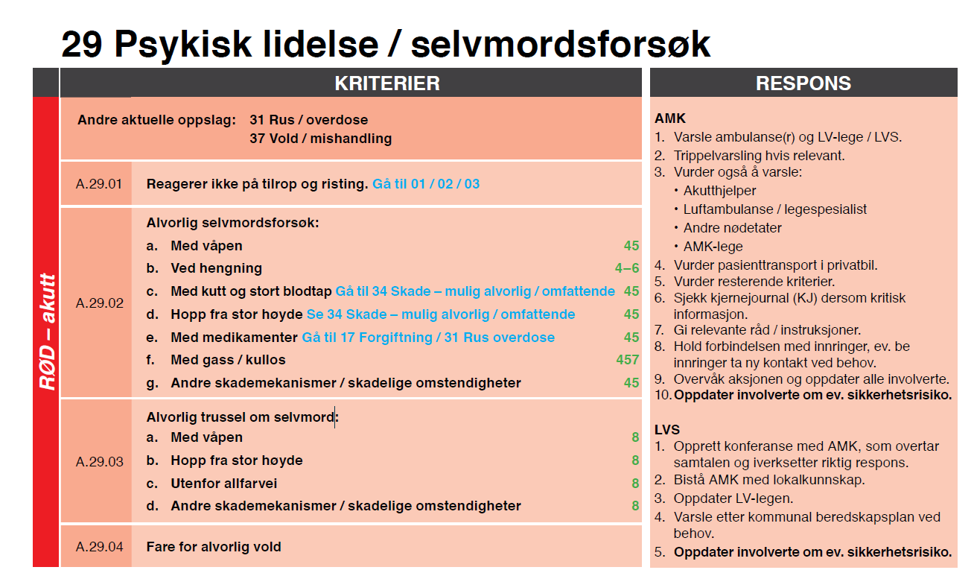
Antall henvendelser
Medisinsk indeks kort 29
Antall røde henvendelser
2019: ca 150
2018: ca 189
2017: ca 187
Notes:
Sjeler

Slide 16
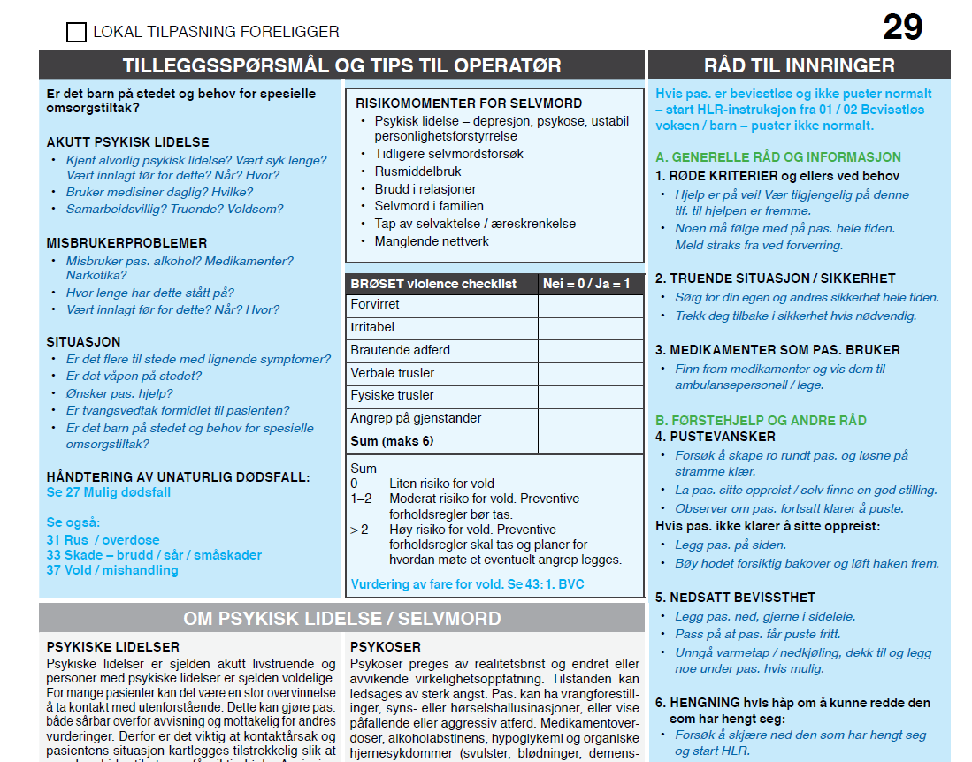

Slide 17
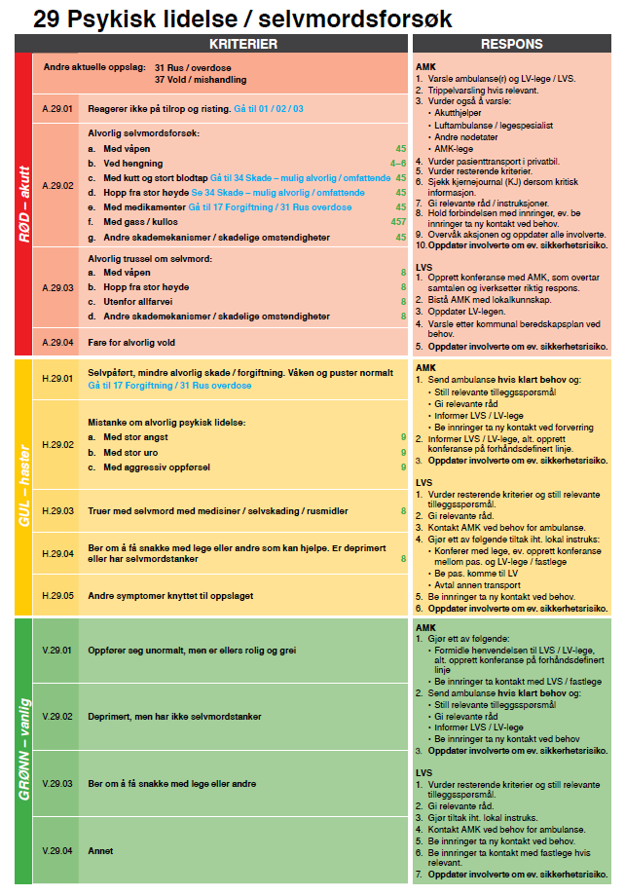
Hva gjør AMK med en bekymringsmelding?
Hva hører til hos 113/ AMK? Eller hos legevakten?
Videre enten ut fra 113 samtalen eller bestillingen fra legevakt/ fastlege så:
Innhenter vi informasjon i henhold til Medisinsk indeks
Kartlegger hvor pasienten er.
Vurderer evt. Faremomenter og samarbeid.
Er det tidligere hendelser?
Rus og alkohol involvert?
Er det barn på stedet?
Notes:
for å få en korrekt situasjonsforståelse og fastsette en hastegrad og respons.
Innringere med direkte kontatk 113 og høy risiko for selvmord, vil vi forsøke å holde kontakten med hele tiden.

Slide 18
Hva gjør AMK med en bekymringsmelding.
Vurdere type varsling og respons.
Grønne henvendelser som ikke åpenbart trenger ambulanse overføres til legevaktssentralen.
Gule henvendelser som ikke åpenbart trenger ambulanse overføres til legevaktsentral / legevaktslege ,men ved behov så blir ambulanse og legevaktslege varslet for utrykning direkte.
Ved røde henvendelser blir ambulanse og legevaktslege varslet uten forsinkelse, samt vurderes det om behov for trengs politi, brann eller redningstjenesten.

Slide 19
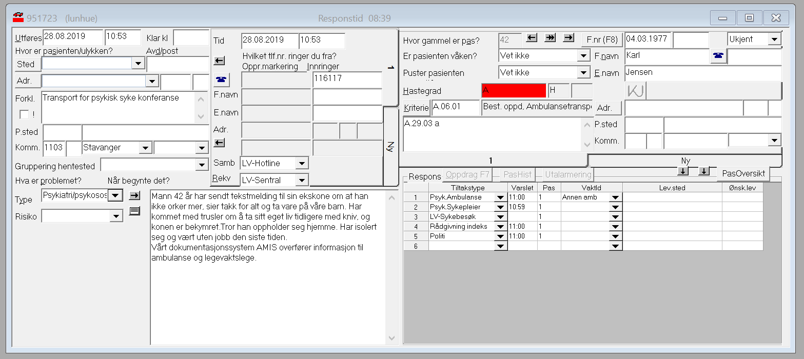
AMIS

Slide 20
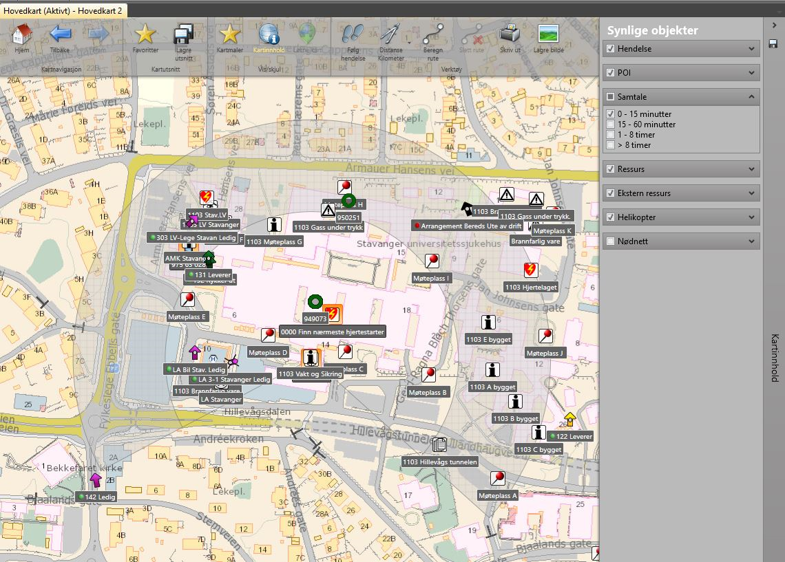
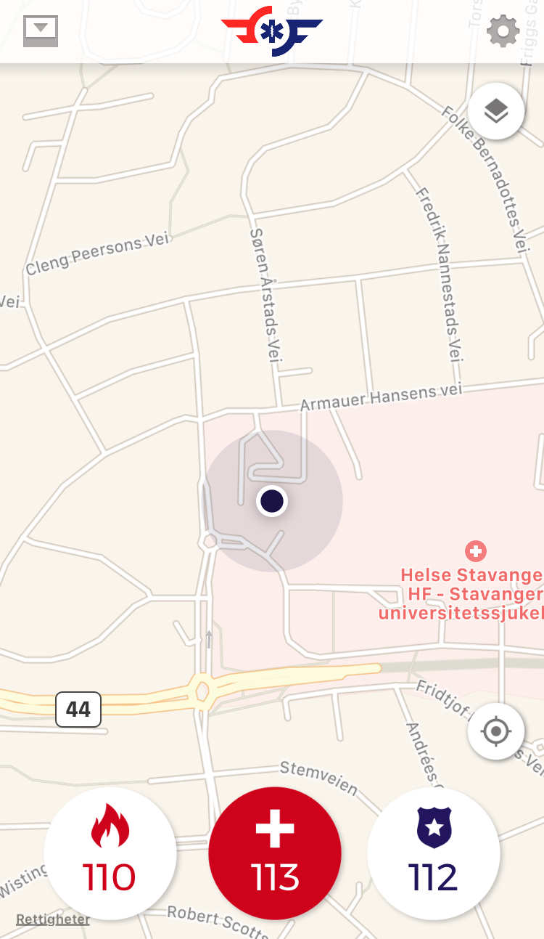
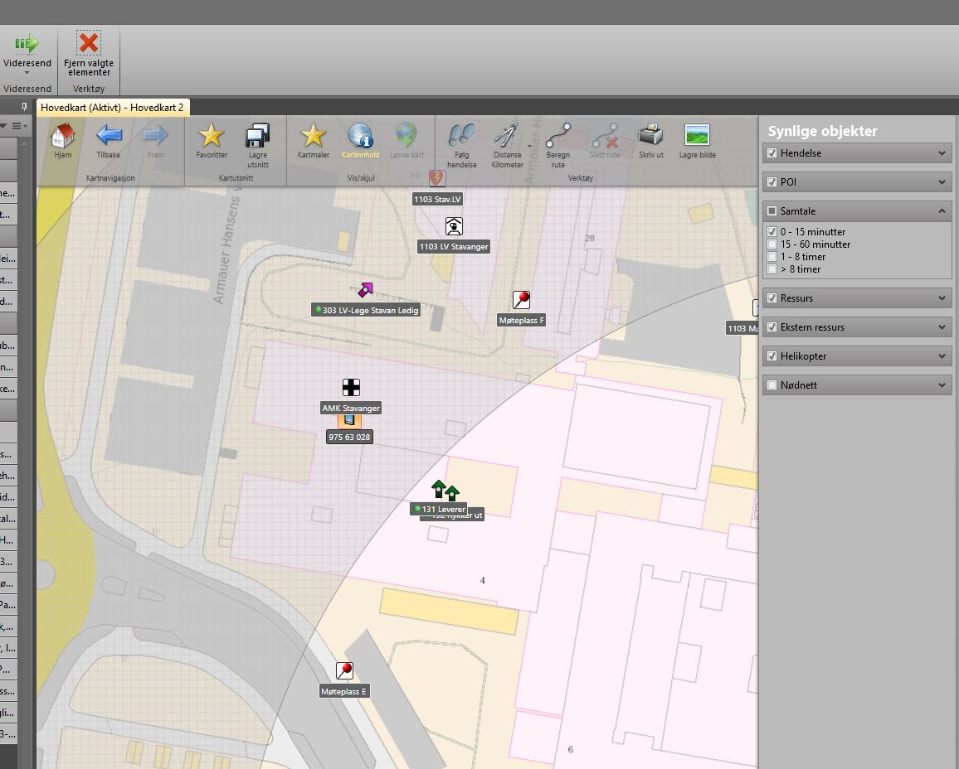

Slide 21
Utfordrende bekymringsmeldinger
Hva gjør vi med mer vage bekymringsmeldinger med uklar bekymring, ukjent lokalisering eller ukjent person?
Notes:
Messenger, ukjente personer via kirkens sos, snapshat, forum på internett.
Vi på AMK har ikke tilgang til journal, epikriser eller kriseplaner.
Kommunen kan ha mer informasjon om pasienter, tiltak, tilbud, oppfølgning, osv enn amk.

Slide 22
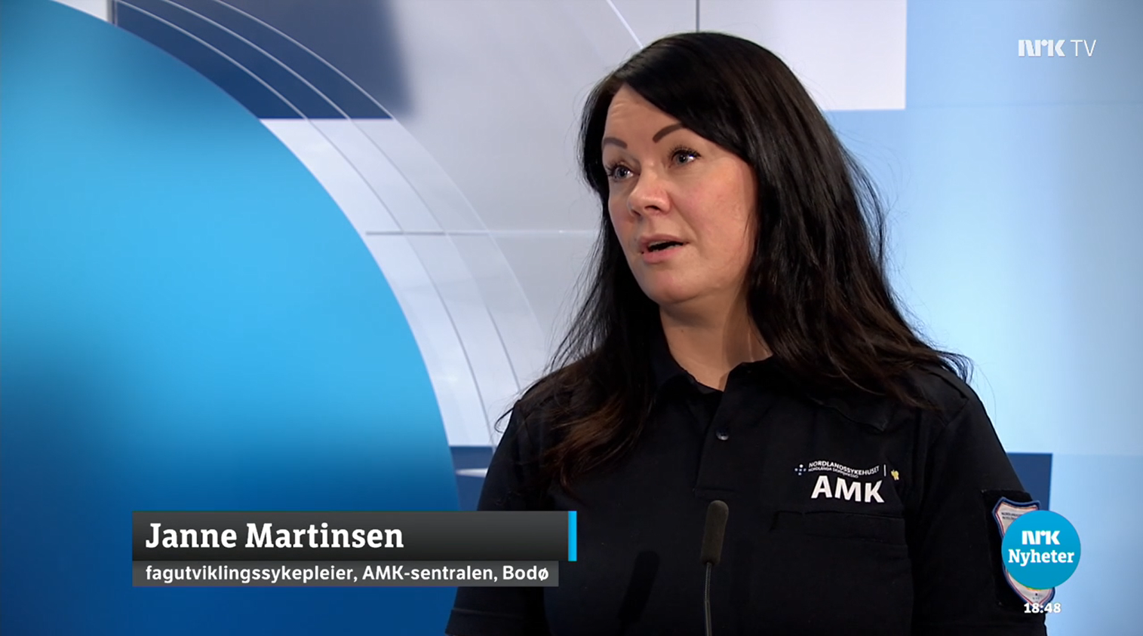
«Ring 113 – du e aldri aleina der ute»

